Slide 1


Slide 2

MENGAPA PERLU MEMPERTIMBANGKAN
PERNIAGAAN?
  Memainkan peranan dalam pertumbuhan ekonomi tempatan
  Peluang untuk mendapatkan pendapatan yang stabil
  Kekal Aktif dan Terlibat
  Memberikan produk atau perkhidmatan yang bermanfaat kepada masyarakat
  Teruskan Minat atau Hobi Anda

Slide 3
MEMULAKAN PERNIAGAAN
KEPENTINGAN MERANCANG DENGAN TELITI
  Pemilik perniagaan kecil melalui proses yang sama, dari merancang perniagaan hingga mendaftar dengan organisasi kerajaan.
  Proses ini melibatkan langkah-langkah praktikal dan undang-undang untuk memastikan kejayaan dan sahnya operasi perniagaan.
MEMILIKI IDEA
TETAPKAN JANGKAAN KELUAR
MENILAI PASARAN
MEMBUAT PELAN PERNIAGAAN
MENDAPATKAN DUIT
PENGAMBILAN PEKERJA
PEMBANGUNAN PRODUK
MENDAFTAR PERNIAGAAN

Slide 4

MEMILIKI IDEA
TANYA DIRI ANDA...
  Banyak perniagaan bermula dari inspirasi.
  Tidak perlu mencipta produk baru untuk berjaya.
  Membina perniagaan berdasarkan keperluan pelanggan adalah jalan yang lebih mudah.
  Lakukan apa yang anda suka, untuk mempunyai semangat permulaan yang kuat.
  Siapakah yang membantu produk atau perkhidmatan kami?
  Apa masalah yang saya selesaikan?
  Berapa yang akan dibayar oleh orang lain untuk produk atau perkhidmatan ini?
  Adakah perniagaan lain pernah mencuba idea ini sebelum ini?
  Adakah mereka berjaya? Apa yang boleh kita belajar daripada kesilapan?
  Bagaimanakah saya boleh membezakan diri saya daripada pertandingan ini?

Slide 5

MEMBUAT PELAN PERNIAGAAN
  Pelan tindakan untuk perniagaan anda.
  Gambaran keseluruhan perniagaan, produk atau perkhidmatan yang ditawarkan, dan rancangan untuk tahun akan datang.
  Penerangan mengenai matlamat perniagaan.
  Cara melancarkan atau menjalankan perniagaan.
  Cara menjana wang dan jumlah yang dijangka dibuat.
  Belanjawan untuk pembangunan.

Slide 6
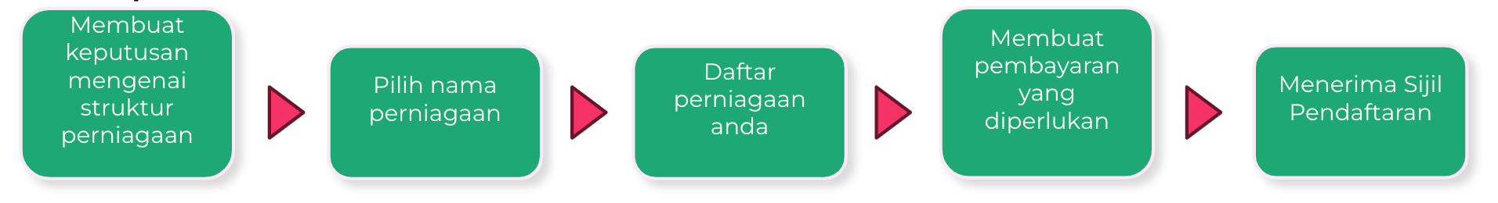
MENDAFTAR PERNIAGAAN
  Proses mewujudkan dan mendaftarkan perniagaan anda secara sah.
  Dalam sesetengah kes, langkah ini mungkin berlaku sebelum menjana wang
PROSES PENDAFTARAN
Apabila anda telah melakukannya. Anda secara rasmi pemilik perniagaan.
NOTA: http://www.roc.gov.bn (Brunei)

Slide 7

MODEL KANVAS BISNES
Rancangan perniagaan untuk keuntungan:
  Kenal pasti produk atau perkhidmatan yang dijual.
  Kenal pasti sasaran pasaran.
  Kenal pasti perbelanjaan yang dijangkakan.
Perniagaan baru dan pembangunan:
  Menarik pelaburan.
  Merekrut bakat.
  Memotivasi pengurusan dan kakitangan.
Penting untuk sentiasa mengemaskini rancangan perniagaan:
  Menjangka trend dan cabaran masa depan.

Slide 8
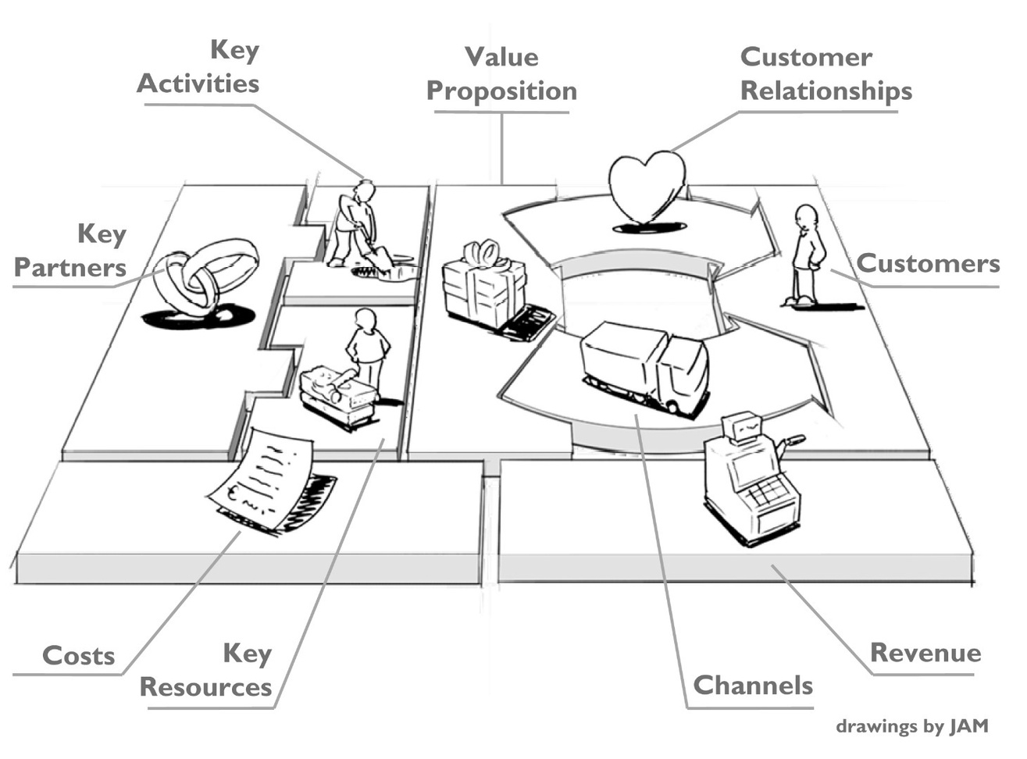
Model Kanvas Bisnes ialah alat (templat) yang mudah namun strategik untuk membangunkan pelan perniagaan baharu dan mendokumentasikan yang sedia ada.
09 blok binaan dalam templat Model Kanvas Bisnes seperti yang ditunjukkan dalam rajah

Slide 9
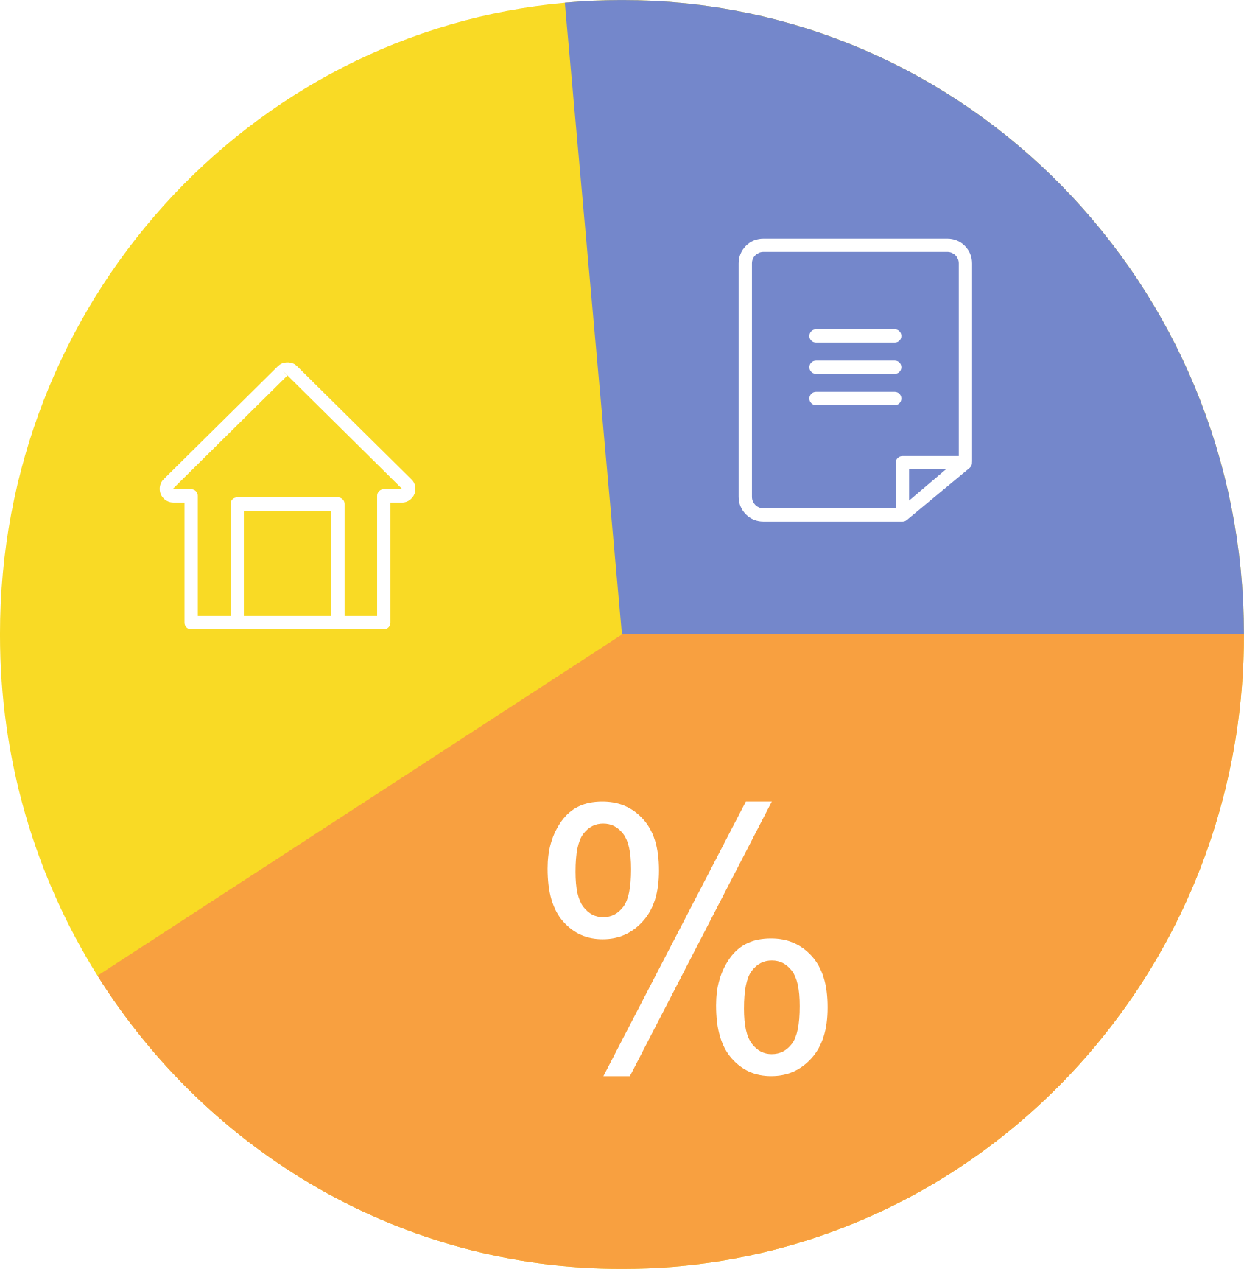

  Customer Segment / Segmen Pelanggan
  Kumpulan sasaran adalah individu dengan ciri-ciri yang dikongsi, dikenal pasti sebagai bakal pelanggan produk.
  Segmen ini boleh dikategorikan mengikut umur, lokasi, pendapatan, dan gaya hidup.
  Banyak demografi lain turut dipertimbangkan, termasuk tahap kehidupan, hobi, minat, dan kerjaya pelanggan.

Slide 10

CONTOH NASI KATOK
  Customer Segment / Segmen Pelanggan
  Pelajar Universiti atau Kolej: Pelajar yang tinggal di asrama atau kawasan perumahan berdekatan yang mencari makanan yang murah dan sedap.
  Pelanggan yang Menyukai Makanan Tempatan: Individu yang menggemari makanan tempatan dan sering mencari pilihan makanan tradisional seperti nasi katok.
  Pelanggan yang Meminati Makanan Ringan: Individu yang mencari pilihan makanan ringan dan mudah dijangkau untuk makanan tengahari atau lewat malam.
  Pelanggan yang Menyukai Makanan Pantas dan Praktikal: Individu yang tidak mempunyai banyak masa untuk memasak atau mahu makanan yang mudah diambil dengan harga yang berpatutan.

Slide 11

2. Value Propositions/ Cadangan Nilai
  Merupakan nilai yang dijanjikan oleh perniagaan kepada pelanggan jika mereka membeli produk.
  Berfungsi sebagai pengisytiharan niat, di dalam perniagaan dan pasaran.
  Pernyataan pemasaran tentang keperluan bagi pengguna untuk membeli produk atau menggunakan perkhidmatan.
  Mudah difahami, meyakinkan, dan menunjukkan hasil khusus untuk pelanggan yang membayar.

Slide 12
CONTOH NASI KATOK
2. Value Propositions/ Cadangan Nilai
  Kesesuaian dan Kesenangan: Menawarkan makanan yang segera dan sedap kepada pelanggan yang mencari hidangan tempatan yang pantas dan memuaskan.
  Kualiti dan Keaslian: Menjamin rasa yang autentik dan kualiti bahan-bahan yang digunakan dalam penyediaan nasi katok, memastikan pengalaman makanan yang memuaskan setiap kali.
  Kepelbagaian Menu: Menyediakan pilihan pelbagai lauk dan sambal untuk memenuhi citarasa pelanggan yang berbeza, memberi mereka fleksibiliti untuk menyesuaikan hidangan mengikut keinginan mereka.

Slide 13

3. Customer Relationships/ Hubungan Pelanggan
  Didorong oleh pengambilalihan pelanggan, pengekalan pelanggan, dan meningkatkan jualan
  Pelbagai bentuk hubungan pelanggan termasuk:
      Bantuan peribadi
      Bantuan peribadi yang berdedikasi
      Layan diri
      Perkhidmatan automatik
      Masyarakat
      Penciptaan bersama

Slide 14
CONTOH NASI KATOK
3. Customer Relationships/ Hubungan Pelanggan
  Transaksi Berkala: Bagi pelanggan yang sering berada di kawasan tersebut, mereka mungkin menjadi pelanggan tetap yang melakukan transaksi berkala untuk membeli nasi katok dari penjual yang sama.
  Hubungan Interaktif: Penjual dan pelanggan mungkin mempunyai hubungan interaktif yang santai, di mana mereka berbual ringkas semasa proses pesanan atau semasa penyerahan makanan.
  Kepuasan Pelanggan: Penjual mungkin berusaha untuk memastikan bahawa pelanggan berpuas hati dengan makanan dan perkhidmatan yang diberikan, menjadikan kepuasan pelanggan sebagai keutamaan.

Slide 15

4. Channels/ Saluran
  Saluran berkesan mengedarkan cadangan nilai dengan cepat, cekap, dan kos efektif.
  Pilihan saluran termasuk:
  - Saluran sendiri (B2C).
  - Saluran rakan kongsi (B2B).
  - Gabungan kedua-duanya.
  Saluran fizikal contohnya kedai atau pasaran tempatan.
  Saluran maya contohnya laman web e-dagang.

Slide 16
CONTOH NASI KATOK
4. Channels/ Saluran
  Laman Web Penyedia Makanan: Terdapat laman web yang mungkin menyediakan maklumat tentang tempat-tempat yang menyajikan nasi katok di Brunei.
  Sosial Media: Anda juga boleh mencari di platform media sosial seperti Instagram, Facebook, atau Twitter untuk mencari gerai atau peniaga makanan tempatan yang menyediakan nasi katok.

Slide 17

5. Key Resources/ Sumber Utama
  Sumber yang diperlukan untuk nilai pelanggan:
    Dianggap sebagai aset penting untuk mengekalkan dan menyokong perniagaan.
    Boleh melibatkan manusia, kewangan, fizikal, dan sumber intelek.

Slide 18
CONTOH NASI KATOK
5. Key Resources/ Sumber Utama
  Bahan-bahan dan Bekalan Makanan: Ini termasuk bahan-bahan utama yang diperlukan untuk menyediakan nasi katok, seperti beras, ayam, minyak masak, rempah, dan pelengkap. Memastikan bekalan yang stabil dan berkualiti untuk bahan-bahan ini adalah penting.
  Peralatan Memasak: Peralatan yang diperlukan untuk memasak dan menyediakan nasi katok, seperti dapur, periuk, kuali, peralatan dapur, dan bekas penyimpanan makanan.
  Lokasi: Lokasi strategik adalah penting untuk keterlihatan dan aksesibiliti kepada pelanggan.

Slide 19

6. Key Activities / Aktiviti Utama
Aktiviti yang paling penting dalam melaksanakan Cadangan Nilai perniagaan

Slide 20
CONTOH NASI KATOK
6. Key Activities / Aktiviti Utama
  Persediaan dan Pemprosesan Makanan: Aktiviti utama termasuk persiapan dan pemprosesan hidangan nasi katok, termasuk memasak nasi dan ayam, serta menyediakan pelbagai jenis rempah dan kuah.
  Pengurusan Stok dan Inventori: Aktiviti yang berkaitan dengan menguruskan stok bahan mentah dan bahan mentah, serta mengawal inventori untuk memastikan kecukupan bekalan makanan pada setiap masa.
  Perkhidmatan Pelanggan: Memberikan perkhidmatan pelanggan yang berkualiti tinggi, termasuk melayani pesanan dengan cepat dan menjaga kebersihan premis perniagaan.
  Pemasaran dan Promosi: Aktiviti untuk mempromosikan perniagaan nasi katok, termasuk strategi pemasaran seperti pengiklanan dalam talian, promosi di media sosial, dan kerjasama dengan komuniti tempatan.

Slide 21

7. Key Partnership/ Perkongsian Utama
  Optimumkan Operasi dan Kurangkan Risiko:
    Memupuk hubungan pembeli-pembekal untuk memberi tumpuan kepada aktiviti teras.
  Perikatan Perniagaan Pelengkap:
    Usaha sama atau pakatan strategik dengan pesaing atau bukan pesaing.

Slide 22
CONTOH NASI KATOK
7. Key Partnership/ Perkongsian Utama
  Pembangunan Menu: Mencipta menu yang merangkumi variasi nasi katok, mungkin menawarkan jenis ayam yang berbeza atau hidangan sampingan tambahan.
  Perkhidmatan Pelanggan: Menyediakan perkhidmatan pelanggan yang cemerlang, termasuk mengambil pesanan dengan cekap, menangani pertanyaan atau aduan pelanggan, dan memastikan pengalaman makanan yang menyenangkan.
  Pengurusan Inventori: Menguruskan tahap inventori untuk memastikan bahan-bahan disimpan dengan sewajarnya untuk memenuhi permintaan tanpa pembaziran yang berlebihan.

Slide 23

8. Revenue streams / Aliran Hasil
  Cara Perniagaan Menjana Pendapatan dari Setiap Segmen Pelanggan:
    Membuat penawaran khusus dan strategi pemasaran untuk setiap segmen pelanggan.
  Beberapa Cara Menjana Aliran Hasil:
    Jualan Aset:
    Yuran Penggunaan
    Yuran Langganan/Subscription
    Pinjaman/Pajakan/Pemulangan
    Pengiklanan

Slide 24
CONTOH NASI KATOK
8. Revenue streams / Aliran Hasil
  Item Makanan Tambahan: Menawarkan item makanan tambahan atau hidangan sampingan bersama nasi katok boleh mencipta aliran pendapatan tambahan.
  Kerjasama dan Kolaborasi: Berkolaborasi dengan perniagaan atau jenama lain untuk menawarkan promosi bersama atau tawaran khas boleh membantu mencipta aliran pendapatan tambahan.
  Jualan Nasi Katok: Aliran pendapatan utama datang dari penjualan nasi katok, yang biasanya termasuk hidangan nasi, ayam goreng, dan sambal.

Slide 25

9. Cost Structure / Struktur Kos
  Ciri-ciri struktur kos:
    Kos tetap
    Kos berubah-ubah
    Ekonomi skala
    Ekonomi skop

Slide 26
CONTOH NASI KATOK
9. Cost Structure / Struktur Kos
  Kos Bahan Mentah: Kos untuk mendapatkan bahan mentah seperti beras, ayam, minyak masak, rempah, dan pelengkap lain yang digunakan dalam penyediaan nasi katok.
  Kos Tenaga Buruh: Gaji untuk pekerja yang terlibat dalam penyediaan makanan, termasuk jurumasak, pembantu dapur, dan kakitangan lain yang membantu dalam operasi harian.
  Kos Sewa atau Pembelian Lokasi: Kos untuk menyewa atau membeli lokasi fizikal untuk perniagaan, sama ada gerai makanan, restoran, atau ruang komersial lain.
  Kos Utiliti: Kos untuk utiliti seperti elektrik, air, dan gas untuk operasi dapur dan kemudahan lain.

Slide 27
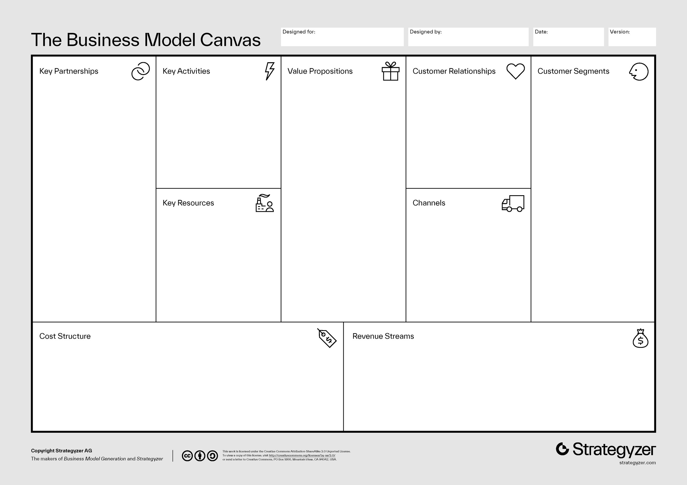
  Pembangunan Menu
  Perkhidmatan Pelanggan
  Pengurusan Inventori
  Persediaan dan Pemprosesan Makanan
  Pengurusan Stok dan Inventori
  Perkhidmatan Pelanggan
  Pemasaran dan Promosi
  Kesesuaian dan Kesenangan
  Kualiti dan Keaslian
  Kepelbagaian Menu
  Transaksi Berkala
  Hubungan Interaktif
  Kepuasan Pelanggan
  Pelajar Universiti atau Kolej
  Pelanggan yang Menyukai Makanan Tempatan
  Pelanggan yang Meminati Makanan Ringan
  Pelanggan yang Menyukai Makanan Pantas dan Praktikal
  Bahan-bahan dan Bekalan Makanan
  Peralatan Memasak
  Lokasi
  Laman Web Penyedia Makanan
  Sosial Media
  Kos Bahan Mentah
  Kos Tenaga Buruh
  Kos Sewa atau Pembelian Lokasi
  Kos Utiliti
  Item Makanan Tambahan
  Kerjasama dan Kolaborasi
  Jualan Nasi Katok

Slide 28

APAKAH OPERASI PERNIAGAAN
Operasi perniagaan merujuk kepada aktiviti-aktiviti yang dilakukan oleh sebuah perniagaan untuk menjalankan kegiatan harian dan mencapai objektifnya:
  Segala-galanya yang berlaku dalam perniagaan untuk mengembangkan nilai firma dan meningkatkan keuntungan
  Definisi khusus operasi akan bergantung kepada industri, jenis perniagaan, saiz, peringkat perniagaan anda, keadaan pasaran atau ekonomi semasa dan sebagainya.

Slide 29
CONTOH OPERASI NASI KATOK
  Pembersihan dan Penyelenggaraan: Menyelenggara kebersihan dapur, premis perniagaan, dan peralatan memasak untuk memastikan kepatuhan kepada standard kesihatan dan kebersihan.
  Pemasaran dan Promosi: Menguruskan aktiviti pemasaran dan promosi seperti mengiklankan di media sosial, mencetak risalah, dan mengadakan promosi jualan untuk menarik lebih banyak pelanggan.
  Pengurusan Staf: Merekrut, melatih, dan menguruskan prestasi pekerja untuk memastikan operasi berjalan lancar dan berkualiti.
  Pengawalseliaan Kualiti: Memastikan kualiti makanan yang dihidangkan memenuhi standard yang ditetapkan dan mengambil tindakan yang sewajarnya jika ada aduan pelanggan atau isu berkaitan dengan kualiti.

Slide 30
MASALAH OPERASI DALAM PERNIAGAAN
ALIRAN TUNAI
Walaupun setiap keadaan perniagaan adalah berbeza, salah urus aliran tunai adalah punca utama kegagalan dan kebankrapan.
Apa yang boleh anda lakukan:
  Pelan dan belanjawan sebanyak mungkin.
  Cari peluang untuk memperbaiki kos, seperti yang berkaitan dengan overhead.
  Melaraskan tawaran anda. Sebagai contoh, anda boleh menawarkan penahan prabayar, pelan pembayaran berterusan, atau kontrak penyelenggaraan kepada pelanggan.

Slide 31
CONTOH MASALAH OPERASI ALIRAN TUNAI NASI KATOK
  Ketidakstabilan Pendapatan Harian: Aliran tunai harian dalam perniagaan nasi katok mungkin bervariasi bergantung kepada faktor-faktor seperti cuaca, musim, atau perubahan dalam permintaan pelanggan.
  Pengurusan Stok yang Tidak Efisien: Pengurusan stok yang tidak cekap boleh menyebabkan terikatnya modal dalam inventori yang berlebihan atau kekurangan stok, yang boleh mempengaruhi aliran tunai.
  Kos Operasi yang Tinggi: Kos operasi seperti gaji staf, pembelian bahan mentah, dan kos utiliti boleh memberatkan aliran tunai jika tidak diuruskan dengan cermat.

Slide 32
PENYELESAIAN:
  Penjadualan Pembelian Bahan Mentah: Merancang dengan teliti pembelian bahan mentah untuk mengelakkan pembelian berlebihan yang boleh menyebabkan pembaziran atau kekurangan stok yang boleh mengganggu aliran tunai.
  Pengurusan Stok yang Efisien: Menggunakan sistem pengurusan stok yang cekap untuk memantau dan mengurus stok bahan mentah dengan lebih efisien.
  Perundingan dengan Pakar Kewangan: Mendapatkan nasihat dari pakar kewangan atau penasihat perniagaan boleh membantu perniagaan dalam merancang strategi kewangan yang lebih baik dan mengatasi masalah aliran tunai yang mungkin timbul.

Slide 33

Jualan dan Pemasaran adalah bahagian penting dari mana-mana perniagaan untuk menjana pendapatan.
Perniagaan tidak boleh berjaya tanpa menarik pelanggan dan jualan.
  Pemasaran adalah tentang mendapatkan orang yang berminat dalam produk dan perkhidmatan perniagaan anda.
  Jualan adalah khusus mengenai penjualan produk dan perkhidmatan tersebut.

Slide 34
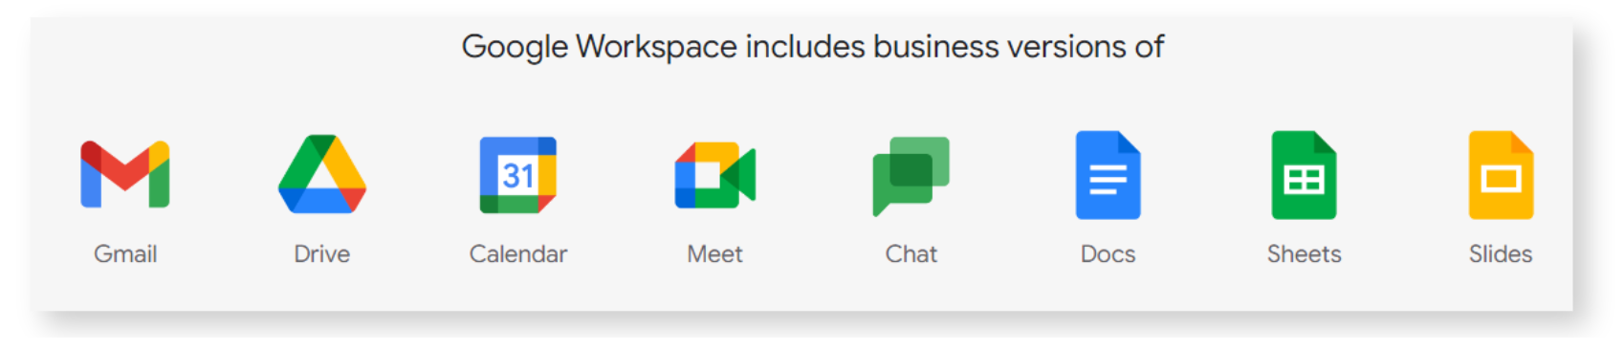
GOOGLE WORKSPACE SEBAGAI SISTEM YANG BERKESAN
  Akses Mudah
  Simpanan Terusan
  Berkongsi Dokumen
  Kolaborasi Sama Masa
  Penyuntingan Revisi
  Pelbagai Alat
  Pengurusan Versi
  Kebolehcapaian Serta-Merta

Slide 35

ABISKITA ADA SOALAN?

Slide 36



